Slide 1

Emendas
Especiais
Impositivas
Patrícia Coimbra Souza Melo
Auditora Chefe AudGestãoInovação TCU

Slide 2

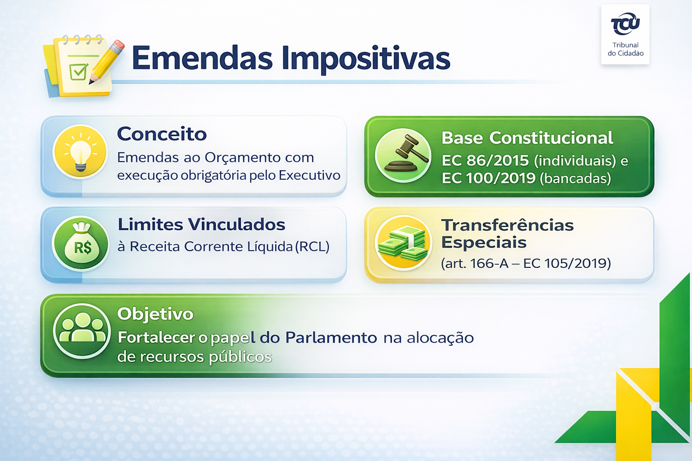
Notes:
‘Se os recursos públicos são importantes, a transparência sobre como eles são usados é ainda mais. E a transparência não é importante apenas para os órgãos de controle, que precisam de informações para fazer o seu trabalho. A população também tem o direito de saber onde o dinheiro está sendo aplicado — assim, os gestores têm o dever de mostrar onde o recurso público foi aplicado de forma clara e acessível.
Transparência não é só uma exigência legal ou uma etapa burocrática. É um instrumento de confiança. Confiança da sociedade nas instituições, dos órgãos de controle na boa-fé dos gestores, e dos próprios parlamentares na efetividade das suas emendas.
O Art 37 da CF 88 traz o princípio da publicidade, do qual decorre a necessidade de dar transparência aos gastos públicos

Slide 3
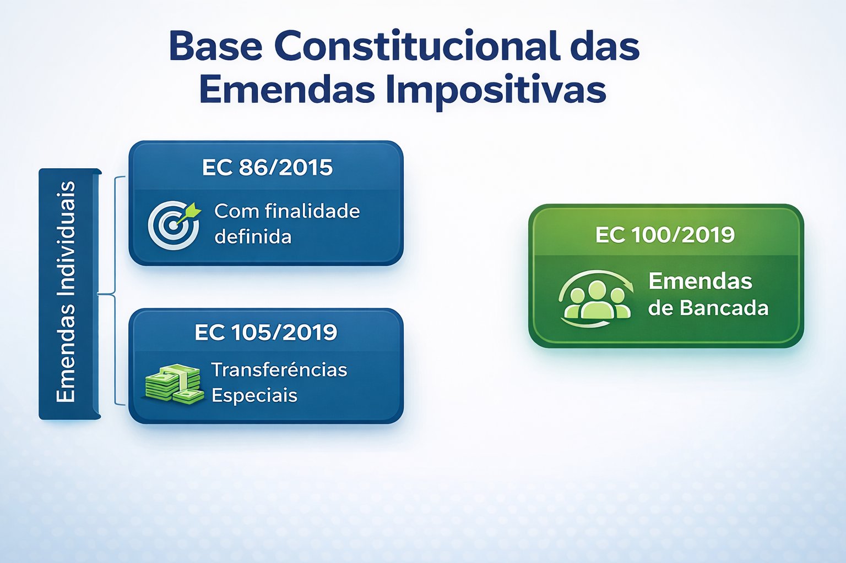
Notes:
Emendas individuais : visam atender a demandas localizadas, normalmente dos municípios.
Emendas de bancada: Visam atender a prioridades de interesse estadual a projeto e ações estruturantes para a UF

Slide 4

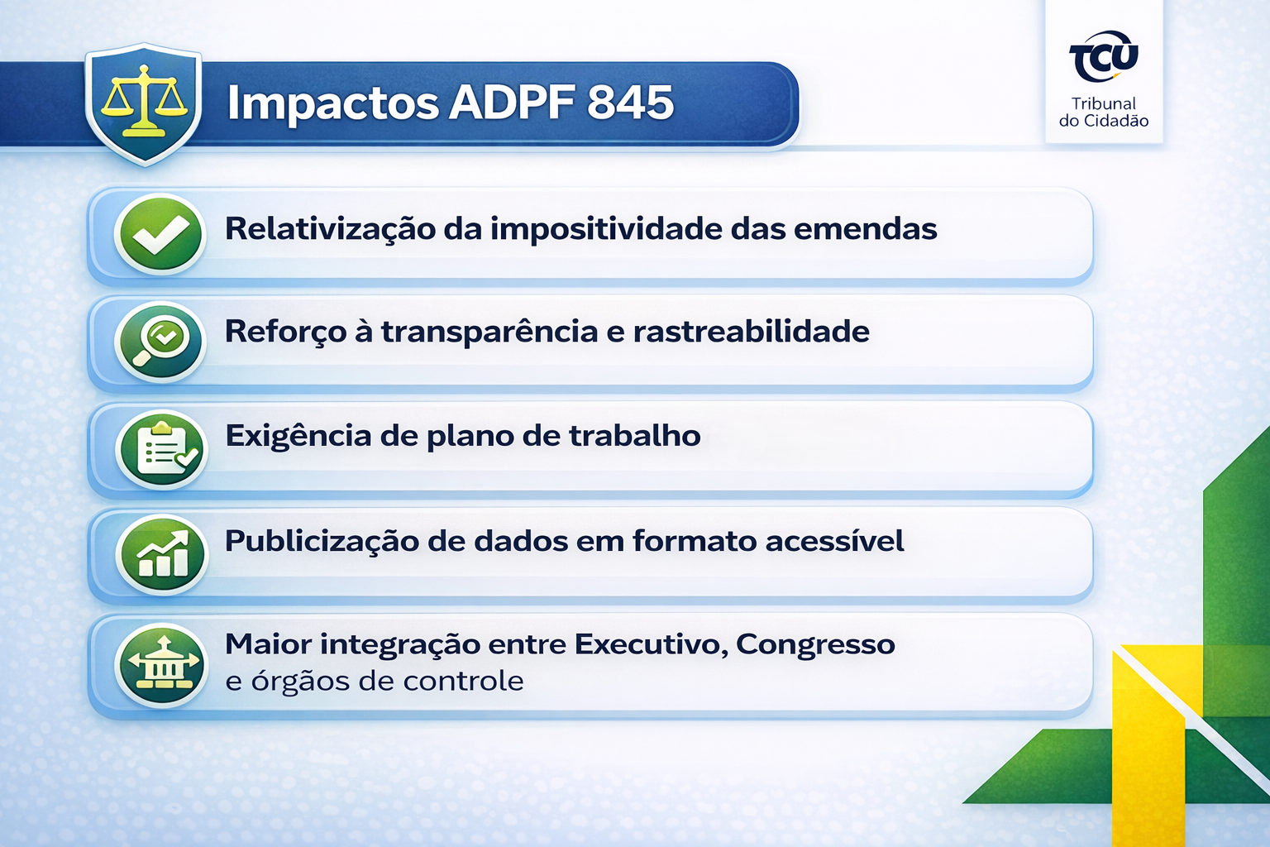
Notes:
As decisões recentes do STF, como vimos, trouxeram uma série de mudanças profundas na forma como as transferências especiais devem ser executadas. Essas mudanças, embora necessárias, impactaram fortemente os gestores municipais.
Muitos enfrentaram dificuldades operacionais, como o bloqueio de repasses de emendas já previstas, a exigência de planos de trabalho retroativos — inclusive para exercícios anteriores, de 2019 a 2023 — e a necessidade de se adaptar rapidamente a novas exigências de transparência e controle, como a obrigatoriedade de uso do TransfereGov.
É natural que esse cenário tenha gerado insegurança jurídica, sobrecarga administrativa e frustração nos municípios, especialmente os menores, que muitas vezes não têm estrutura técnica para lidar com tantas exigências.
Mas é aqui que entra a reflexão provocada por Yuval Harari, no livro que escreveu logo após a pandemia de Covid-19: “Toda crise é também uma oportunidade.”
E de fato, estamos diante de uma janela de oportunidade, aberta pelo Ministro Flávio Dino, relator das ações no STF, para aperfeiçoar o modelo de repasse das transferências especiais. Essa é a chance de construirmos um sistema mais transparente, eficiente e justo, que preserve a agilidade das transferências, mas com segurança jurídica, rastreabilidade e foco em resultados.
Cabe a nós, enquanto gestores, técnicos e órgãos de controle, aproveitar essa oportunidade para transformar o que hoje é um desafio em um novo padrão de excelência na gestão dos recursos públicos

Slide 5

Notes:
As decisões recentes do STF, como vimos, trouxeram uma série de mudanças profundas na forma como as transferências especiais devem ser executadas. Essas mudanças, embora necessárias, impactaram fortemente os gestores municipais.
Muitos enfrentaram dificuldades operacionais, como o bloqueio de repasses de emendas já previstas, a exigência de planos de trabalho retroativos — inclusive para exercícios anteriores, de 2019 a 2023 — e a necessidade de se adaptar rapidamente a novas exigências de transparência e controle, como a obrigatoriedade de uso do TransfereGov.
É natural que esse cenário tenha gerado insegurança jurídica, sobrecarga administrativa e frustração nos municípios, especialmente os menores, que muitas vezes não têm estrutura técnica para lidar com tantas exigências.
Mas é aqui que entra a reflexão provocada por Yuval Harari, no livro que escreveu logo após a pandemia de Covid-19: “Toda crise é também uma oportunidade.”
E de fato, estamos diante de uma janela de oportunidade, aberta pelo Ministro Flávio Dino, relator das ações no STF, para aperfeiçoar o modelo de repasse das transferências especiais. Essa é a chance de construirmos um sistema mais transparente, eficiente e justo, que preserve a agilidade das transferências, mas com segurança jurídica, rastreabilidade e foco em resultados.
Cabe a nós, enquanto gestores, técnicos e órgãos de controle, aproveitar essa oportunidade para transformar o que hoje é um desafio em um novo padrão de excelência na gestão dos recursos públicos

Slide 6


Grata pela atenção!!!
Patrícia Coimbra Souza Melo
AudGestãoInovação@tcu.gov.br
Auditora Chefe da Unidade de Auditoria Especializada em
Gestão do Estado e Inovação do TCU

